Slide 2
মোঃমাসুদুল হক
প্রধান শিক্ষক
আন্দুলিয়া মাধ্যমিক বিদ্যালয়।
হরিণাকুন্ডু,ঝিনাইদহ।

Slide 3
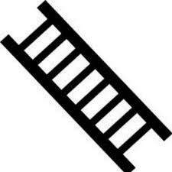
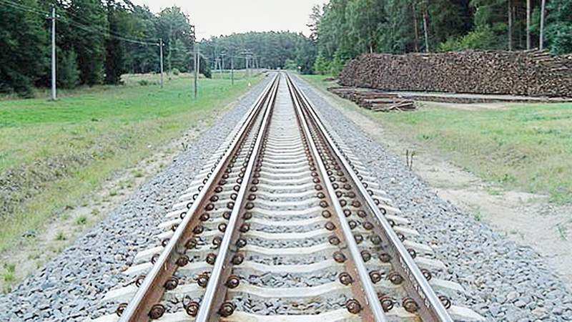

Slide 4
আজকের পাঠ

Slide 5
পাঠ পরিচিতি
শ্রেণীঃ ষষ্ঠ
বিষয়ঃ গণিত
অধ্যায়ঃ ৬
পাঠঃ ৬.২ ( জ্যামিতির মৌলিক ধারণা)
সময়ঃ৪০ মিনিট
তারিখঃ১০-০১-২০২০

Slide 6
এই পাঠ শেষে শিক্ষার্থীরা
সমান্তরাল সরল রেখা বর্ণনা করতে পারবে।
ছেদক কি তা বলতে পারবে ।
দুইটি সমান্তরাল সরলরেখা ও একটি ছেদক দ্বারা উৎপন্ন কোণসমুহ বর্ণনা করতে পারবে।

Slide 7
সমান্তরাল রেখা
লম্ব দূরত্বের সাহায্যে সমান্তরাল সরলরেখার ব্যাখ্যা।
P R
A C E
QS
B D F
PQ | |RS
PQ সরলরেখার A,C,E বিন্দুগুলো হতে RS রেখার উপর যথাক্রমে AB,CD,EF লম্ব আঁকা হয়েছে।
লম্ব AB=CD=EF

Slide 8
সমান্তরাল রেখা
একই সমতলে অবস্থিত দুইটি সরলরেখা সমদূরত্ব বজায় রেখে চললে এবং একে অপরকে ছেদ না করলে তাদেরকে সমান্তরাল সরল রেখা বলে।দুইটি সরল রেখার একটির যে কোনো দুইটি বিন্দু থেকে অপরটির লম্ব দূরত্ত্ব পরস্পর সমান হলে ,এরা সমান্তরাল। দুইটি সমান্তরাল সরল রেখা কখনও পরস্পরকে ছেদ করে না।

Slide 9
ছেদক
F
A
B
p
Q
C
D
E
ছেদকঃ কোনো সরল রেখা দুই বা ততোধিক সরল রেখাকে বিভিন্ন বিন্দুতে ছেদ করলে তাকে ছেদক বলে।চিত্রে AB ও CD দুইটি সরলরেখা এবং EF রেখা সরলরেখাগুলোকে যথাক্রমে দুইটি ভিন্ন বিন্দুতে ছেদ করেছে।ফলে ছেদ বিন্দু দুইটিতে মোট আটটি কোণ উৎপন্ন করে।

Slide 10
পরস্পরচ্ছেদী সরল রেখাঃ
পরস্পরচ্ছেদী সরল রেখাঃ
দুইটি ভিন্ন সরল রেখাকে পরস্পরচ্ছেদীবলা হয় ,যদি উভয় রেখায় অবস্থিত একটি সাধারণ বিন্দু থাকে।
O
সাধারণ বিন্দু।

Slide 11
কোণ
একই সমতলে দুইটি রশ্মি একটি বিন্দুতে মিলিত হলে কোণ তৈরী হয়।রশ্মি দুইটিকে কোণের বাহু এবং সাধারণ বিন্দুকে শীর্ষবিন্দু বলে।
A
চিত্রে ,OA ও OB রশ্মিদ্বয় তাদের সাধারণ প্রান্তবিন্দু O তে ∠ AOB উৎপন্ন করেছে। O বিন্দুটি ∠AOB শীর্ষবিন্দু ।
O
B
চিত্রে AOB কোণ।

Slide 12
অনুরূপ কোণ
অনুরূপ কোণ : দুটি সমান্তরাল সরল রেখাকে অপর একটি সরল রেখা ছেদ করলে ছেদকের একই পাশে যে কোণ উৎপন্ন হয় তাকে অনুরূপ কোণ বলে।অনুরূপ কোণ গুলো পরস্পর সমান।

Slide 13
একান্তর কোণ
একান্তর কোণ : দুটি সমান্তরাল সরলরেখাকে অপর একটি সরলরেখা তির্যক ভাবে ছেদ করলে ছেদক রেখার বিপরীত পাশে সমান্তরাল রেখা যে কোণ উৎপন্ন করে তাকে একান্তর কোণ বলে। একান্তর কোণ গুলো পরস্পর সমান।

Slide 14
বিপ্রতীপ কোণ : দুইটি কোণের একটির বাহুদ্বয় অপরটির বাহুদ্বয়ের বিপরীত রশ্মি হলে ,কোণ দুটিকে একে অপরের বিপ্রতীপ কোণ বলা হয়।
A
D
O
AB এবং CD দুইটি সরল রেখা ।এরা পরস্পর O
বিন্দুতে ছেদ করেছে ।ফলে O বিন্দুতে ∠AOC
∠COB ∠BOD এবং ∠DOA কোণ উৎপন্ন হয়েছে ।
এদের প্রত্যেকের শীর্ষবিন্দু O ।এদের মধ্যে ∠BOD ও
∠AOC কোণ দুইটির একটি অপরটির বিপ্রতীপ কোণ অথবা এরা পরস্পর বিপ্রতীপ কোণ ।আবার , ∠BOC ও ∠DOA কোণ দুইটি একটি অপরটির বিপ্রতীব কোণ অথবা এরা পরস্পর বিপ্রতীপ কোণ। বিপ্রতীপ কোণ গুলো পরস্পর সমান।
C
B

Slide 15
একক কাজ

Slide 16
একক কাজের সমাধান
F
p
A
B
Q
C
D
E
∠APF, ∠BPF, ∠APQ, ∠BPQ,
∠CQP, ∠DQP, ∠CQE, ∠DQE,

Slide 17
জোড়ায় কাজ
AB এবং BC দুইটি সমান্তরাল সরল
রেখাকে অপর একাটি সরল রেখা ef
ছেদ করলে,ছেদ বিন্দুতে উৎপন্ন সমান
সমান কোণগুলোর নাম লিখ ।

Slide 18
F
p
A
B
Q
C
D
E
একান্তরকোণ ∠APQ= ∠PQD
একান্তরকোণ ∠BPQ= ∠PQC
অনুরুপ কোণ ∠APF= ∠PQC , ∠BPF=∠PQD,
∠APQ=∠CQE , ∠BPQ=∠DQE
বিপ্রতীপ কোণ ∠APF= ∠BPQ , ∠APQ=∠BPF,
∠PQC=∠DQE , ∠PQD=∠CQE

Slide 19
বাড়ির কাজ
চিত্রে AB ও CD পরস্পর সমান্তারাল , EF ছেদক।
F
120°
p
A
B
Q
C
D
E
∠APF=120 হলে , ∠APQ=? ∠BPQ=?,
∠CQP=?, ∠CQE=?, ∠DQE=?,

Slide 20
বাড়ির কাজ
F
চিত্রে AB || CD , EF ছেদক।
p
A
B
Q
C
D
APB+BPE=কত ডিগ্রী ?
APQ একান্তর কত ?
PQD অনুরুপ কোণ ?
CQE এর বিপ্রতীপ কোণ ?
E

Slide 21
ধন্যবাদ

